Slide 1
Multimedijalni test
Nacionalna geografska olimpijada

Slide 2
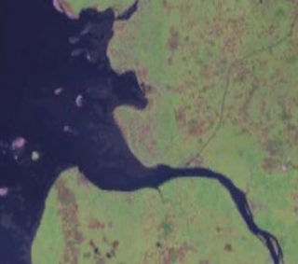
1. Koji tip ušća je prikazan na slici?
Delta
Estuar
Normalno ušće
Nijedno od navedenih

Slide 3
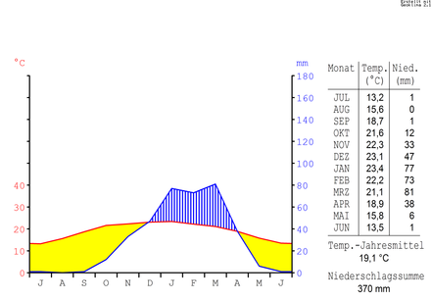
2. Na slici je prikazan klima-dijagram jednog grada. Koji je to grad?
Vankuver
Vindhuk
Berlin
Rabat

Slide 4
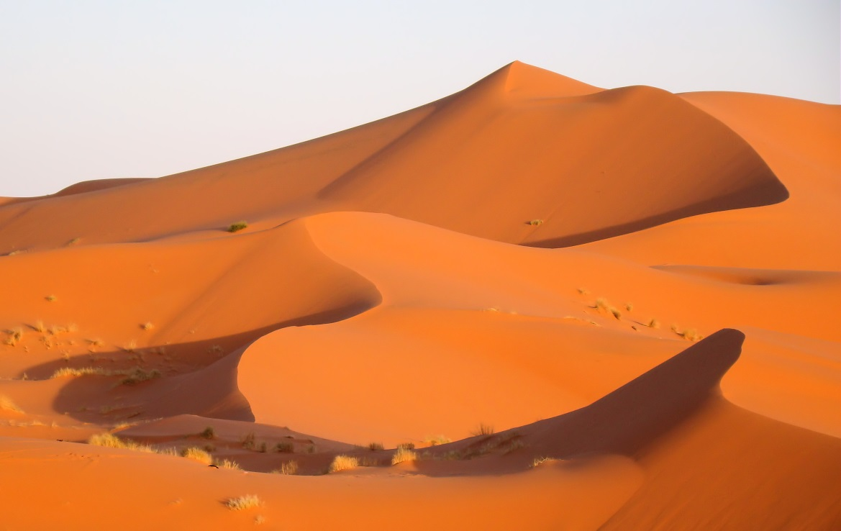
3. Tip pustinje prikazan na slici je?
Hamada
Serir
Erg
Nijedan od navedenih

Slide 5
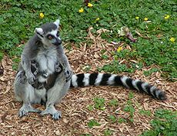
4. Životinja sa slike karakteristična je za :
Madagaskar
Saharu
Borneo
Sibir

Slide 6
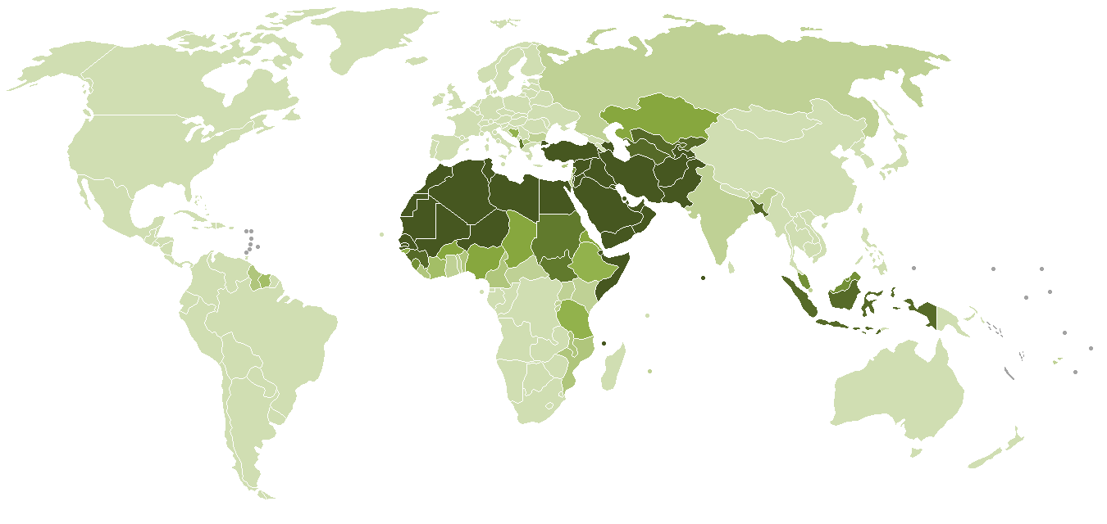
5. Na sledećoj karti prikazano je:
Rasprostranjenje budizma
Rasprostranjenje islama
Rasprostranjenje hrišćanstva
Rasprostranjenje hinduizma

Slide 7
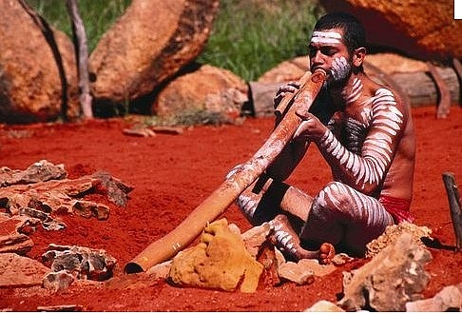
6. Predstavnik kog naroda je prikazan na slici?
Maorskog
Pigmejskog
Aboridzinskog
Bušmanskog

Slide 8
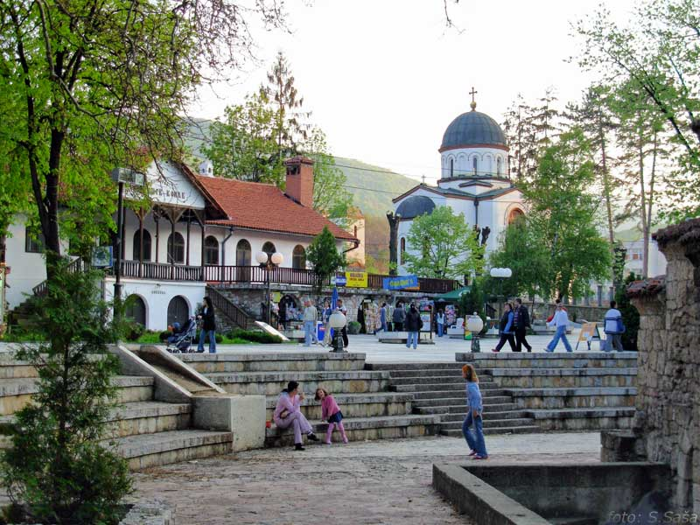
7. Sokobanja se nalazi u podnožju planine:
Kopaonik
Radan
Ozren
Miroč

Slide 9
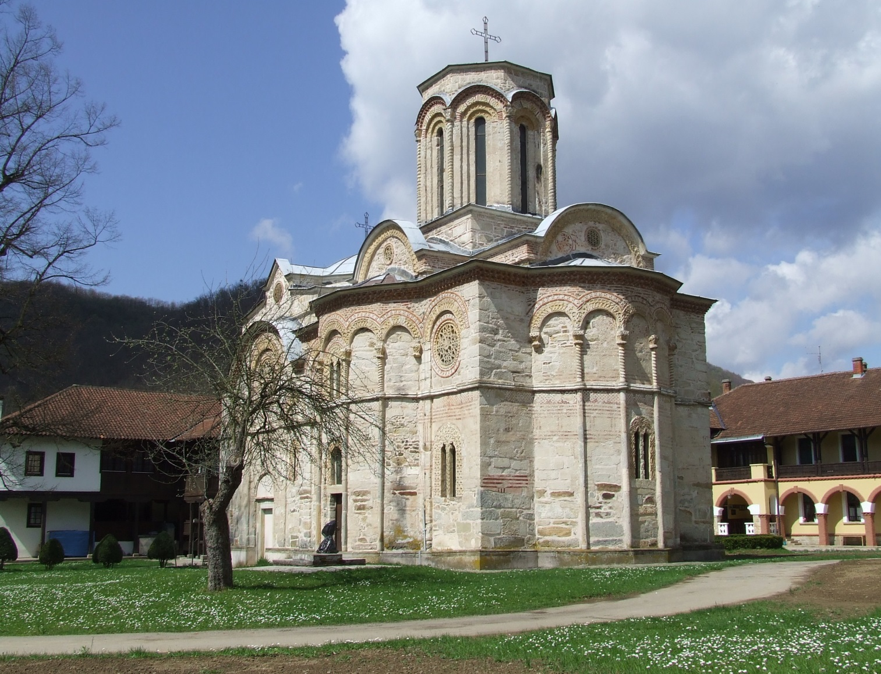
8. Koji od navedenih manastira se ne nalazi u Raškom okrugu?
Žiča
Studenica
Gradac
Ljubostinja

Slide 10
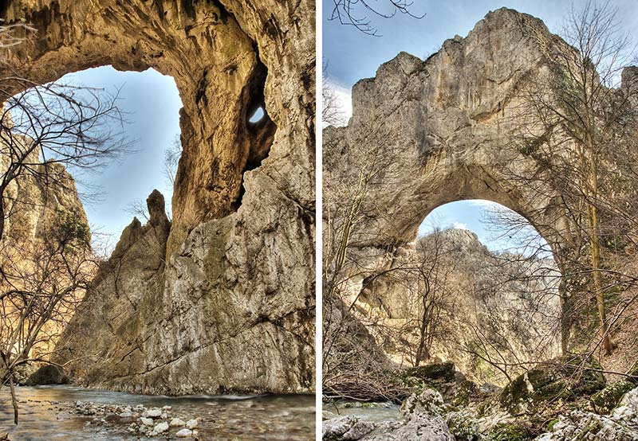
9. Dolina reke Vratne poznata je po:
Uvalama
Prerastima
Meandrima
Adama

Slide 11
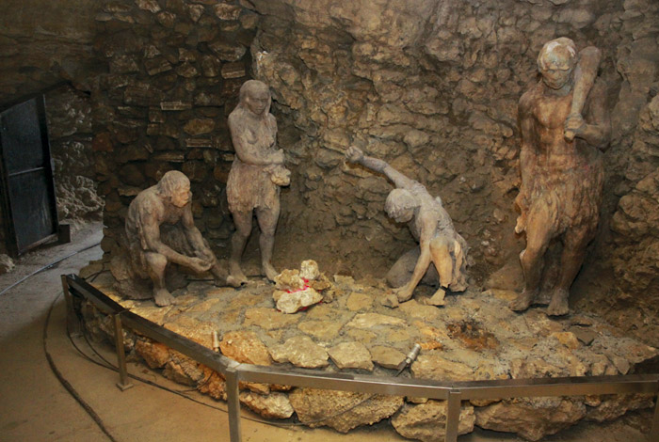
10. Pećina Risovača nalazi se u:
Aranđelovcu
Topoli
Gornjem Milanovcu
Požarevcu

Slide 12
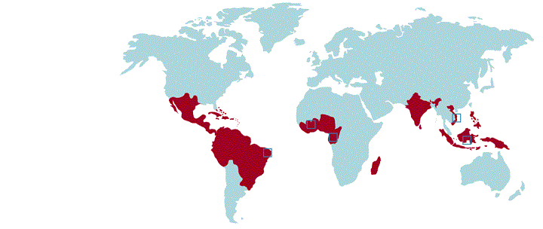
11. Šta predstavlja sledeća karta?
Proizvodnju nafte
Proizvodnju kakaoa
Proizvodnju bakra
Proizvodnju bibera

Slide 13
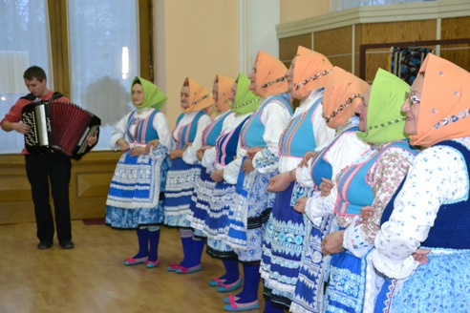
12. Slovaci čine većinu u jednoj od navedenih opština:
Kovačica
Opovo
Sečanj
Plandište

Slide 14
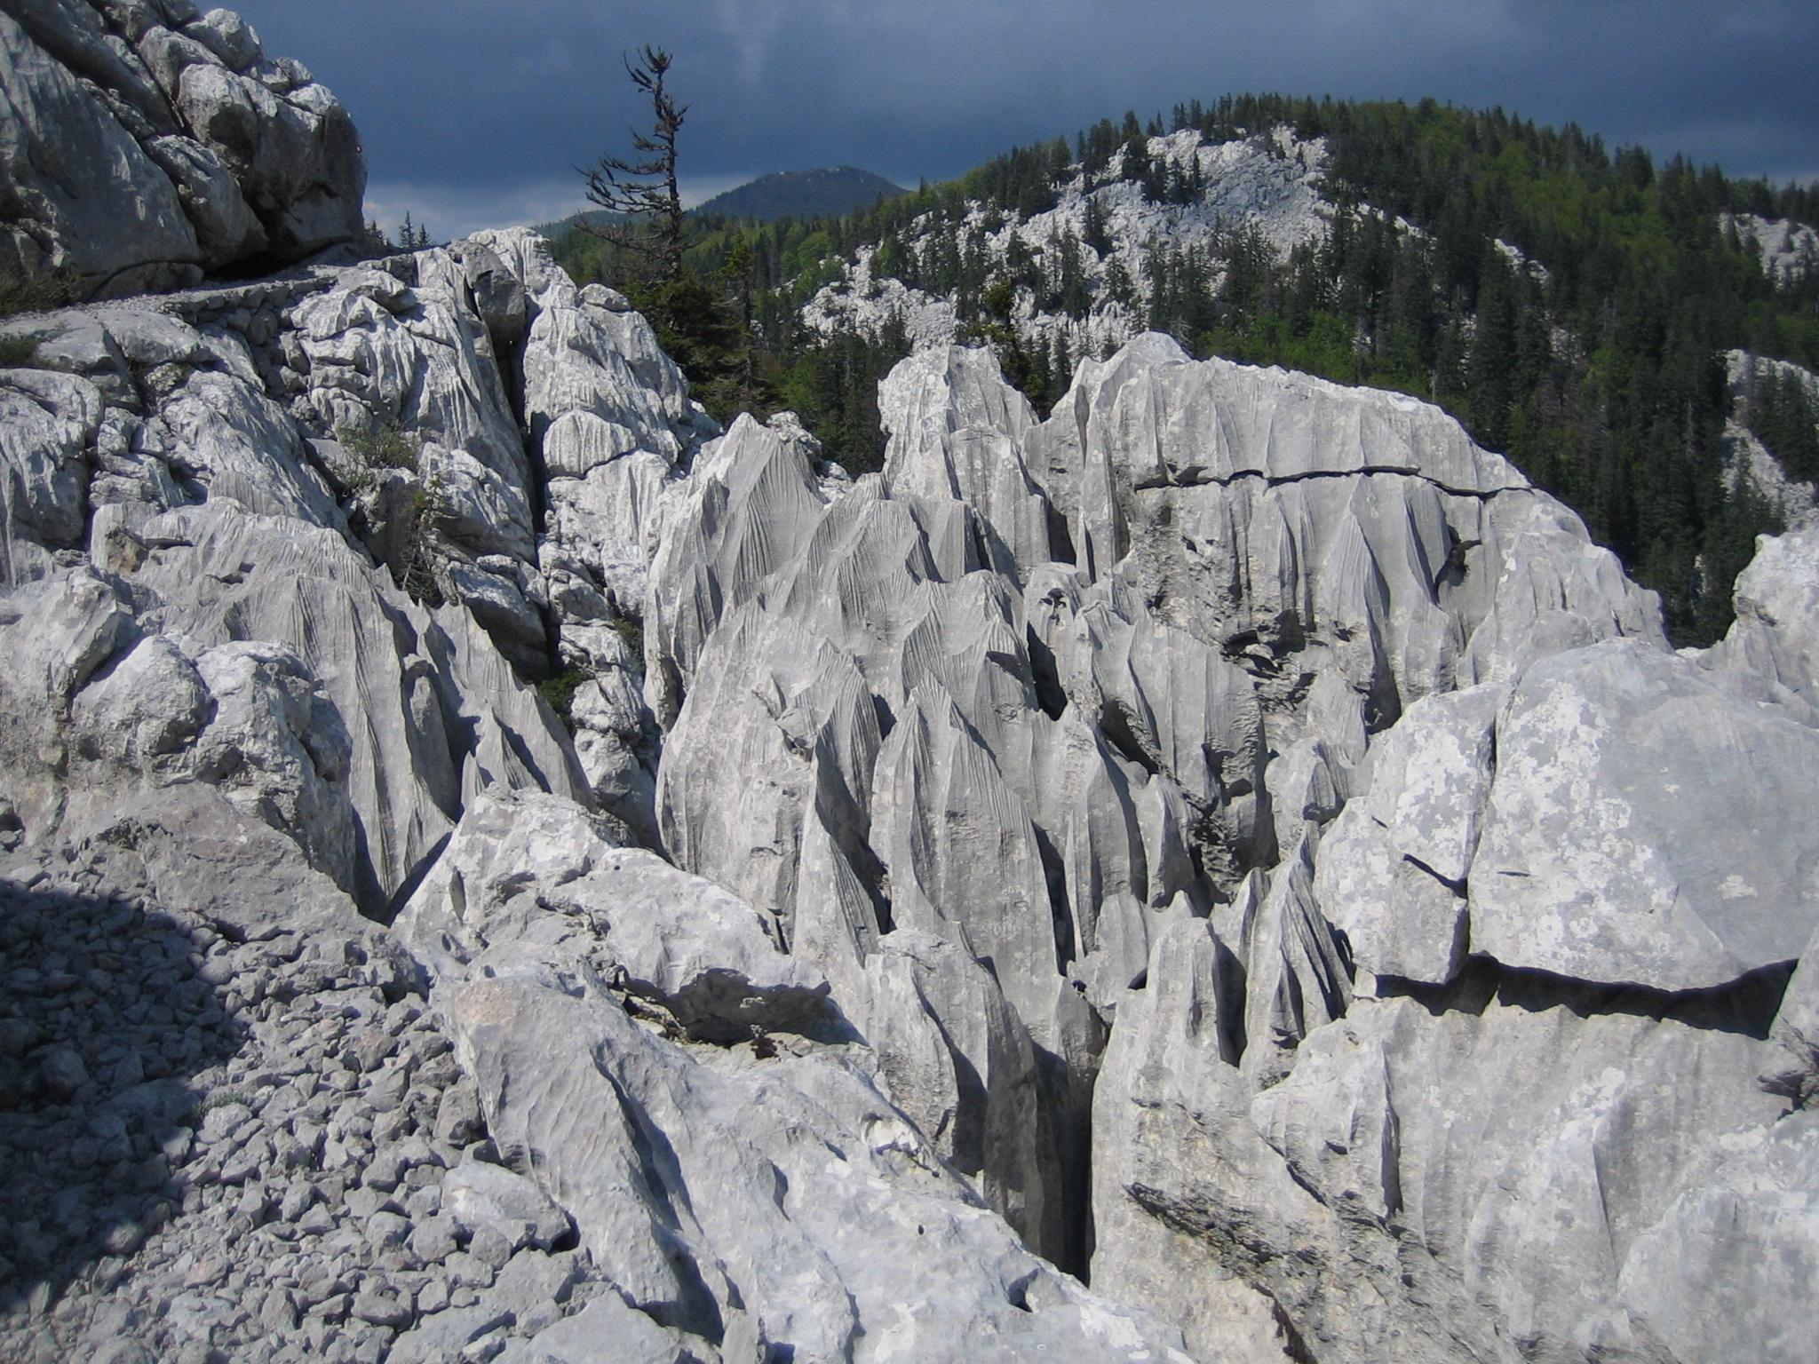
13. Koji oblik reljefa je prikazan na slici?
Uvala
Vrtača
Škrapa
Jama

Slide 15
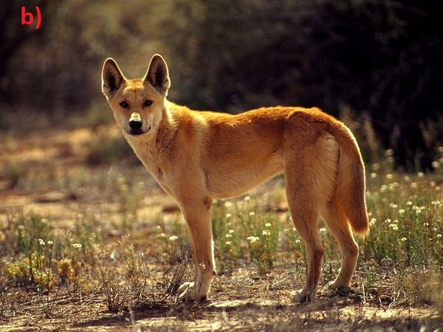
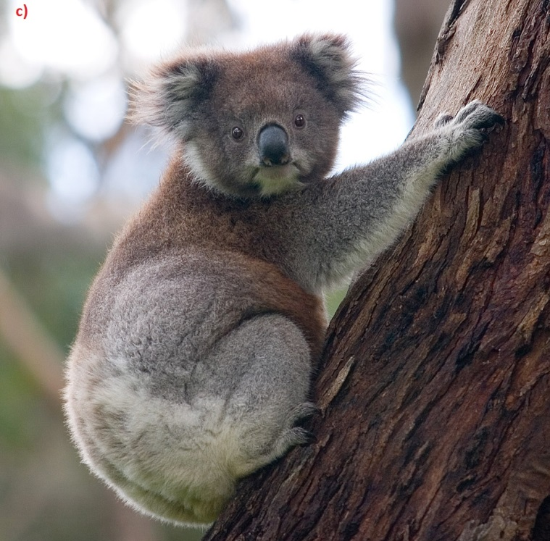
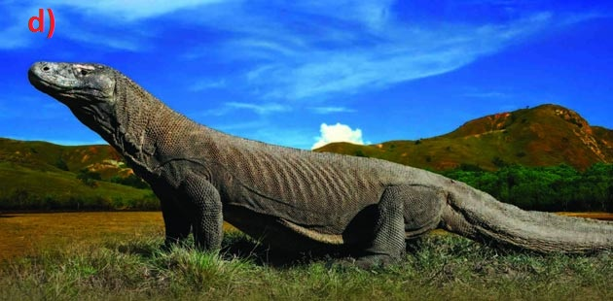
14. Izbaci uljeza:

Slide 16
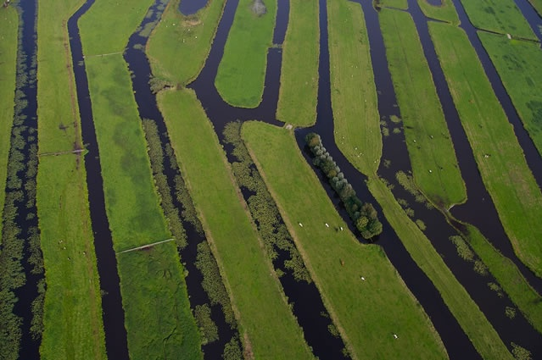
15. Pejzaž na slici karakterističan je za:
Belgiju
Francusku
Mađarsku
Holandiju

Slide 17
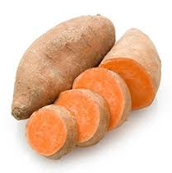
16. Batat-slatki krompir se najviše proizvodi u:
Kini
Mađarskoj
Iranu
Indoneziji

Slide 18
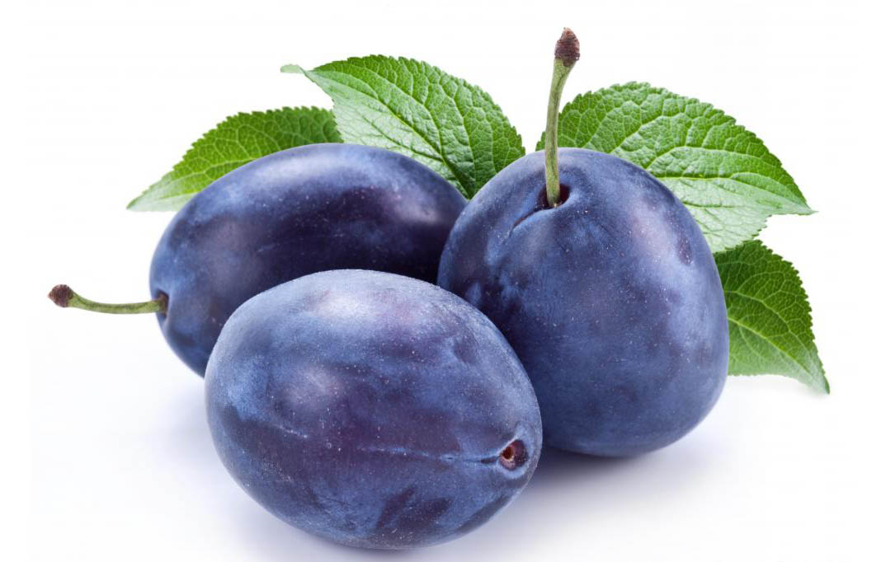
17. Voće sa slike se u Srbiji najviše gaji u:
Zapadnoj Srbiji
Banatu
Sremu
Istočnoj Srbiji

Slide 19
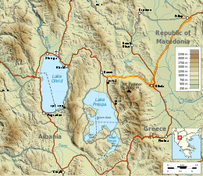
18. Ohridsko jezero, po načinu postanka je:
Vulkansko
Tektonsko
Veštačko
Kraško

Slide 20
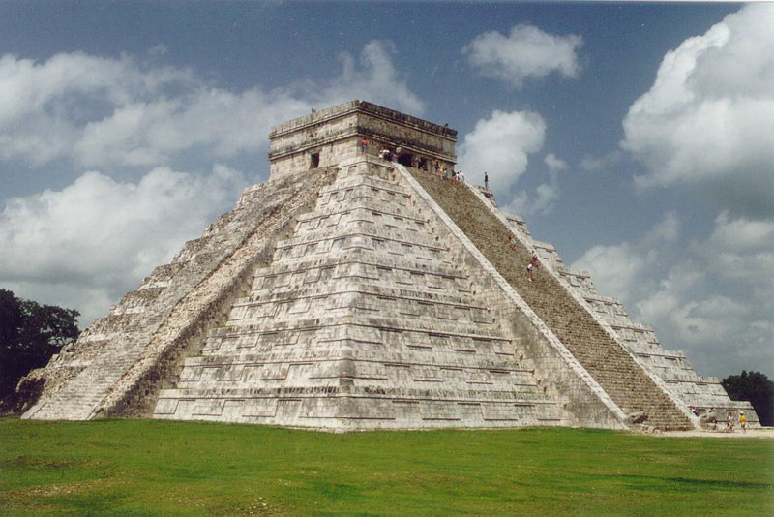
19. Građevina sa slike pripada kojoj civilizaciji?
Maja
Inka
Asteka
Tuarega

Slide 21
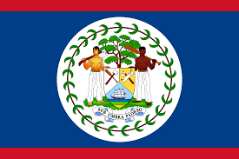
20. Jedna navedenih zemalja je anglofonska:
Nikaragva
Gvatemala
Honduras
Belize

Slide 22
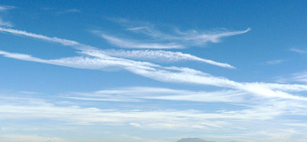
21. Koji tip oblaka se nalazi se na slici?
Stratus
Kumulus
Cirus
Kumulonimbus

Slide 23
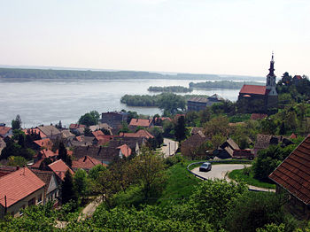
22. Izbaci uljeza:
Banja Slankamen
Banja Selters
Palanački kiseljak
Bukovička banja

Slide 24
23. Pronađi francusku koloniju:
Ruanda
Burundi
Togo
Madagaskar

Slide 25
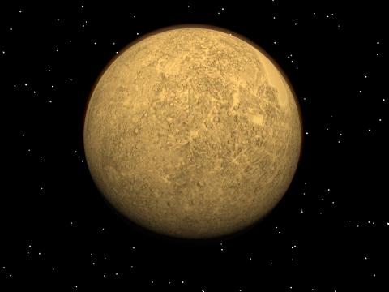
24. Najmanja planeta u Sunčevom sistemu je:
Venera
Merkur
Saturn
Uran

Slide 26
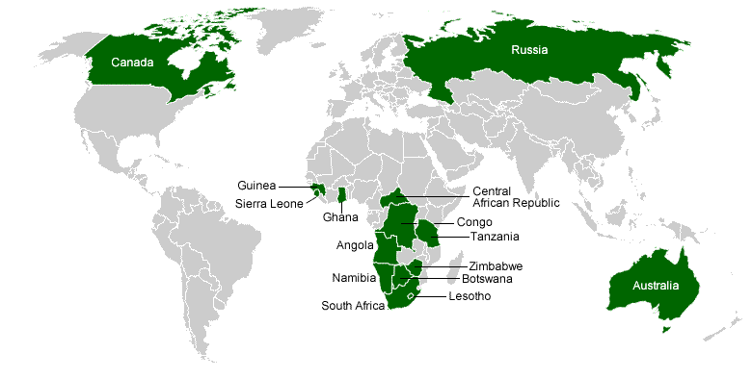
25. Šta predstavlja sledeća karta?
Proizvodnju kalaja
Proizvodnju nafte
Proizvodnju pšenice
Proizvodnju dijamanata

Slide 27
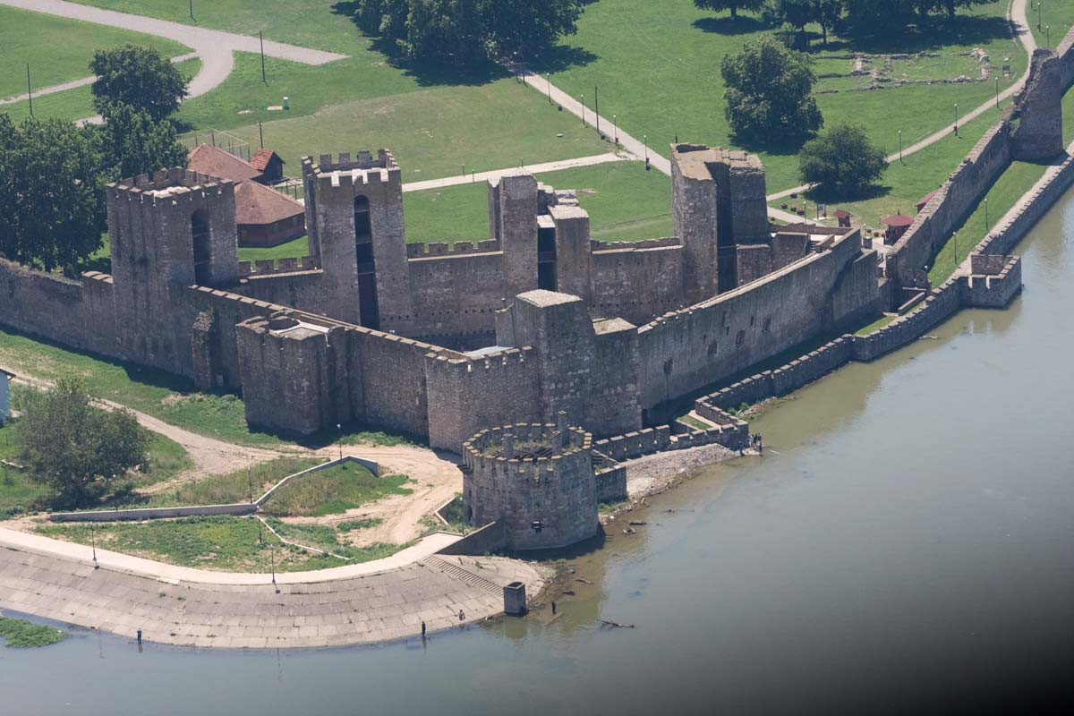
26. Najveća ravničarska tvrđava u Evropi je:
Smederevska
Petrovaradinska
Beogradska
Golubačka

Slide 28
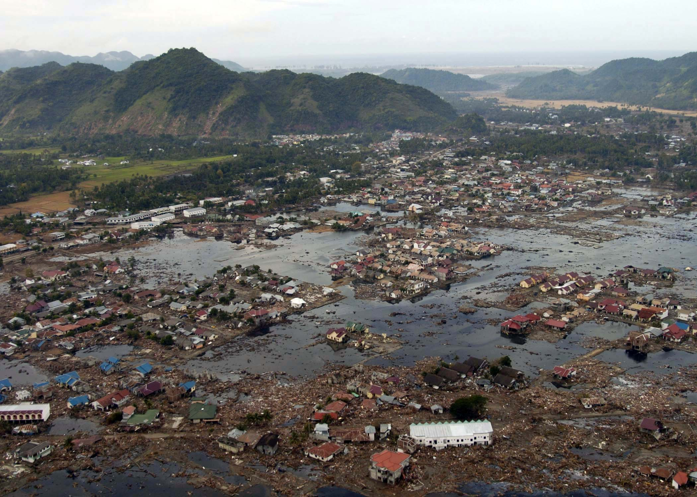
27. Najveće posledice cunamija 2004. godine osetili su stanovnici:
Jugoistočne Azije
Jugozapadne Azije
Južne Australije
Zapadne Australije

Slide 29
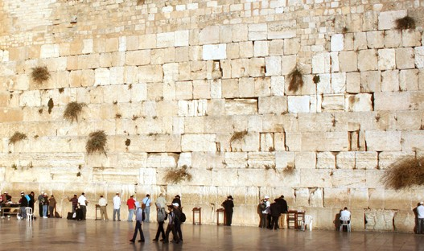
28. Građevina sa slike je simbol grada:
Damaska
Jerusalima
Amana
Bejruta

Slide 30
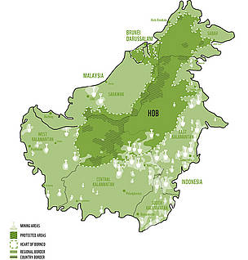
29. Na prostoru ostrva Borneo zastupljene su:
1 država
2 države
3 države
4 države

Slide 31
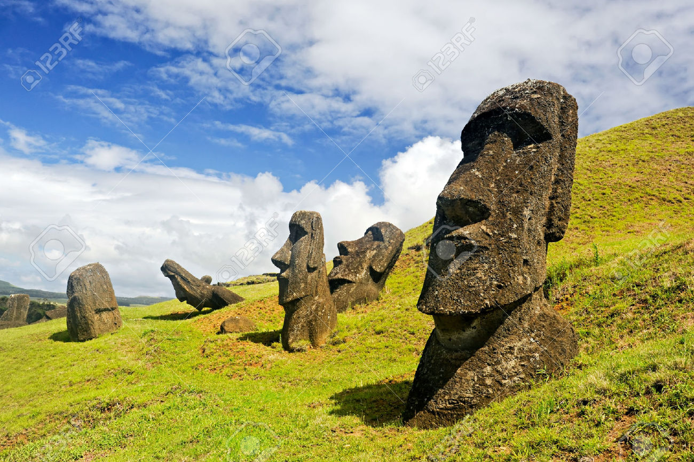
30. Uskršnja ostrva pripadaju:
Ekvadoru
Čileu
Argentini
Boliviji

Slide 32
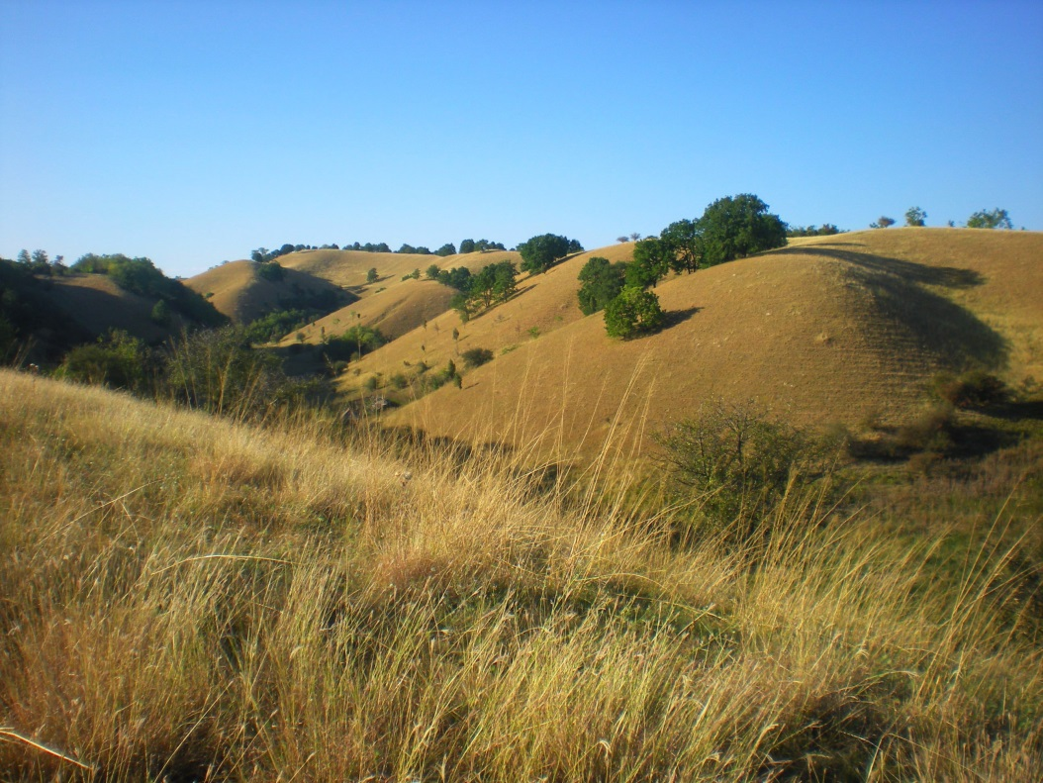
31. Najveću ulogu u stvaranju oblika reljefa sa slike ima:
Vetar
Voda
Led
Unutrašnje sile Zemlje

Slide 33
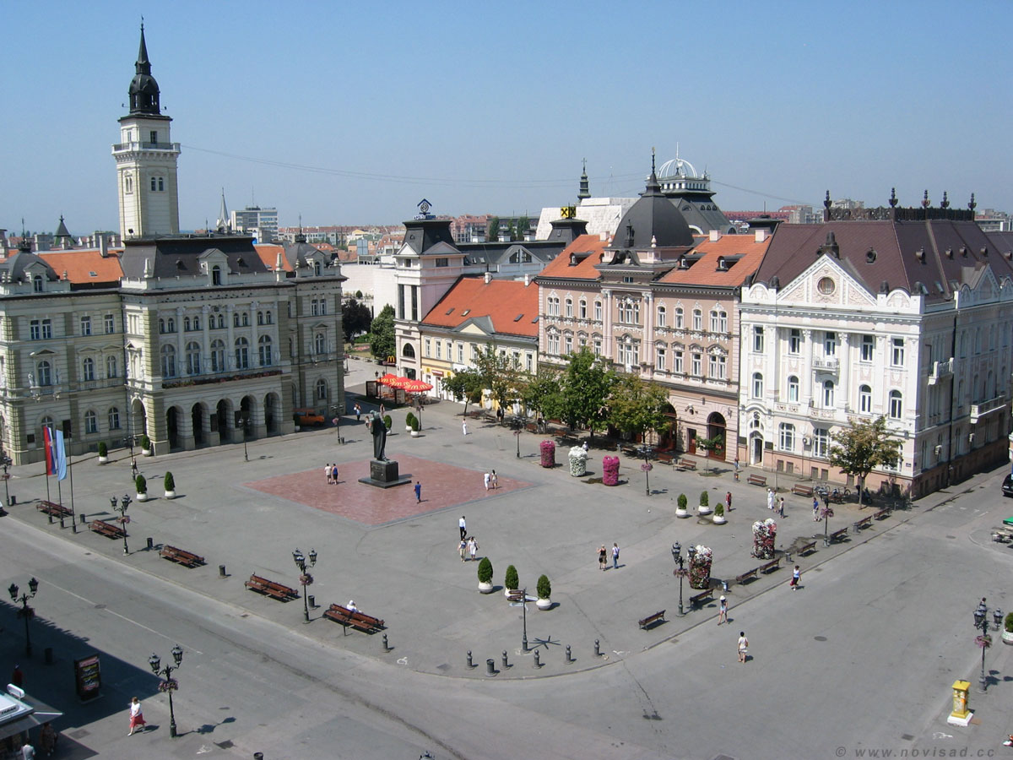
32. Grad sa slike nalazi se na obali reke:
Sava
Dunav
Tisa
Tamiš

Slide 34
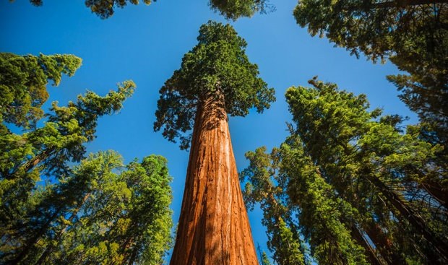
33. Dzinovska sekvoja karakteristična je za:
Afriku
Aziju
Severnu Ameriku
Evropu

Slide 35
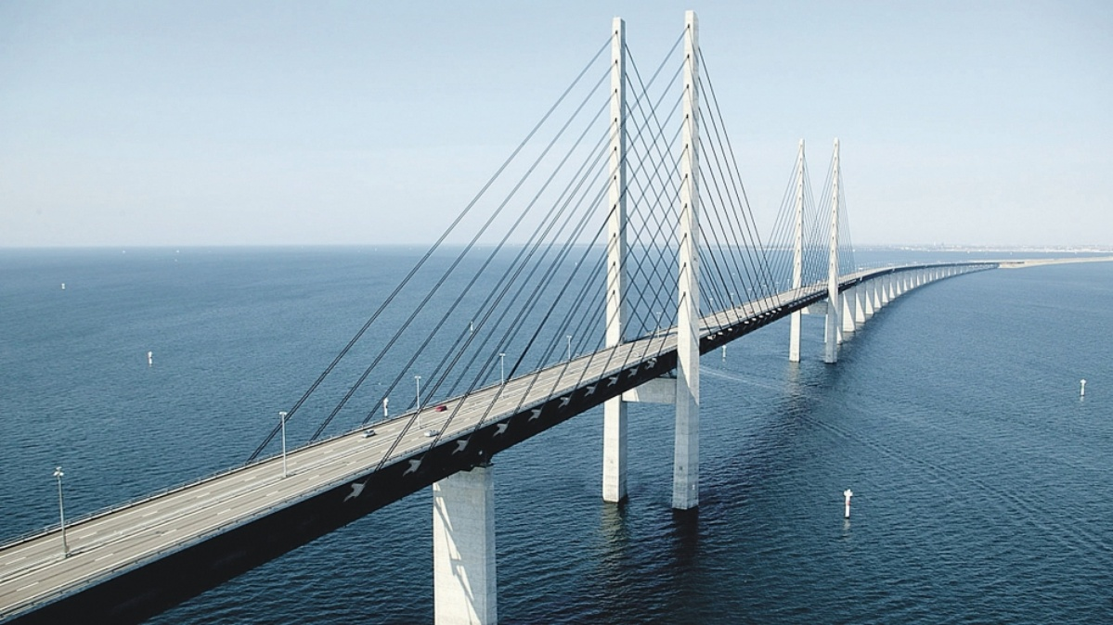
34. Most sa slike spaja:
Švedsku i Dansku
Dansku i Nemačku
Veliku Britaniju i Francusku
Dansku i Norvešku

Slide 36
35. OPEC predstavlja udruženje zemalja proizvođača:
Uglja
Nafte
Zlata
Srebra

Slide 37
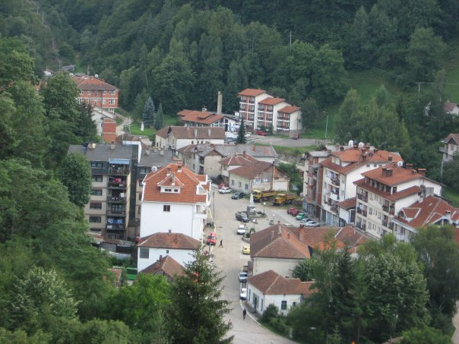
36. Od ponuđenih opština zaokruži onu gde vlada „bela kuga”:
Preševo
Tutin
Crna Trava
Novi Pazar

Slide 38
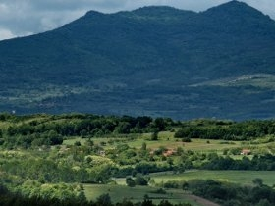
37. Izbaci uljeza:
Kopaonik
Željin
Goč
Radan

Slide 39
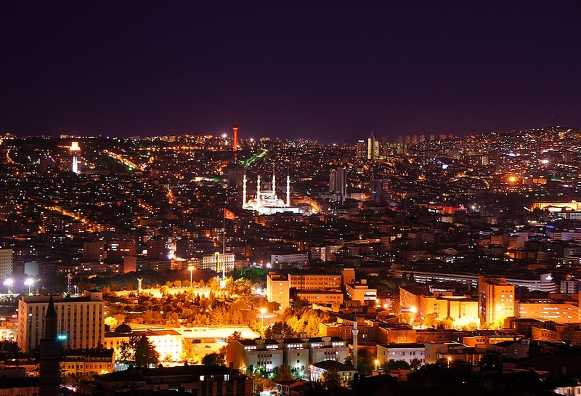
38. U kojoj od ovih država, glavni grad nije i najmnogoljudniji:
Bugarska
Poljska
Hrvatska
Turska

Slide 40
39. Koju od navedenih država preseca ekvator?
Indoneziju
Indiju
Maldive
Čad

Slide 41
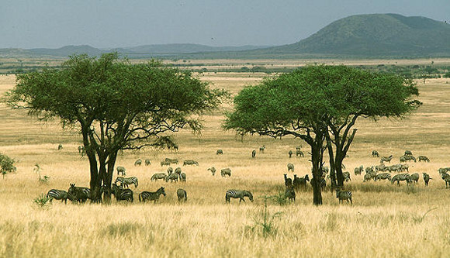
40. Oblast visokih trava naziva se:
Stepa
Tajga
Savana
Tundra

